Slide 1
Quem sou eu?
Arthur Pereira de Gouveia e Silva
Casado, 38 anos, pai de uma linda garota de dois anos de idade
Torcedor “azul grená” do FC Barcelona
Tolkien, Batman, Poe, Portnoy, Peart, I. Cavalera, Metal, Python, Rubik, Android, Google, Microsoft, Linux, Star Wars, PSOne, PS2, PS3, PS4...
Telecom → Automação → Manutenção → Saneamento → Gestão → Estatística → Data Mining → Data Science

Slide 2





Como me encontrar
@arthurg
gouveia.arthur@gmail.com
www.linkedin.com/in/arthur-gouveia/
@arthur_gouveia
github.com/arthur-gouveia

Slide 3

E quem são vocês?
Já estudaram estatística?
Há quanto tempo?
Gostam?

Slide 4
Programação
Introdução
A importância da Estatística para o cidadão comum
A importância da Estatística para o Cientista de Dados
Natureza dos dados
Amostragem
Estatística Descritiva
Resumo de dados com tabelas de frequências
Medidas de tendência central
Medidas de variação
Medidas de posição
Correlação
Representações gráficas

Slide 5
Programação (cont.)
Probabilidade
Fundamentos
Regra da Adição
Regra da multiplicação
Teorema de Bayes
Inferência
Estimativas e tamanhos de amostras
Testes de hipóteses
Inferências com base em duas amostras

Slide 6

Avaliação
Exercícios no www.edmodo.com (disponível também para mobile)
https://edmo.do/j/v89qa7 ou Join a Group e use o código umfzyg
Vocês entrarão no grupo EGTA Oferta 2 e deverão completar os quizzes. Vocês têm 2h para completar cada quiz.
50%
Da nota final

Slide 7
Avaliação
Trabalho individual final de análise de dados
Um exercício simples! Pegue um conjunto de dados e faça uma análise estatística do mesmo.
O que será avaliado:
Técnicas e ferramentas utilizadas
Uso correto dos gráficos
Exatidão dos cálculos
Qualidade da análise
Sugestões de fontes de dados:
https://archive.ics.uci.edu/ml/datasets.html
https://github.com/caesar0301/awesome-public-datasets
http://dados.gov.br/dataset
http://www.portaltransparencia.gov.br/downloads/
50%
Da nota final

Slide 8

1. Introdução

Slide 9
Conceitos
Estatística (ciência): Coleção de métodos para planejar experimentos, obter dados e organizá-los, resumi-los, analisá-los, interpretá-los e deles extrair conclusões
População: Coleção completa de todos os elementos (valores, pessoas, medidas etc.) a serem estudados
Amostra: Subcoleção de elementos extraídos de uma população
Parâmetro: Medida numérica que descreve uma característica de uma população
Estatística: Medida numérica que descreve uma característica de uma amostra
Censo: Coleção de dados relativos a todos os elementos de uma população
Pesquisa: Coleção de dados relativos a uma amostra da população

Slide 10
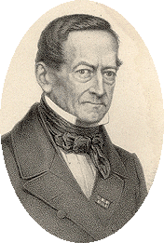
A origem da Estatística
Ich bin Gottfried Achenwall. Ich schu'f den Begriff „Statistik“
Statistk: Análise de dados do Estado
Sou Gottfried Achenwall. Eu criei o termo Estatistica

Slide 11


Uso atual da Estatística
TOMADA
DE DECISÕES

Slide 12
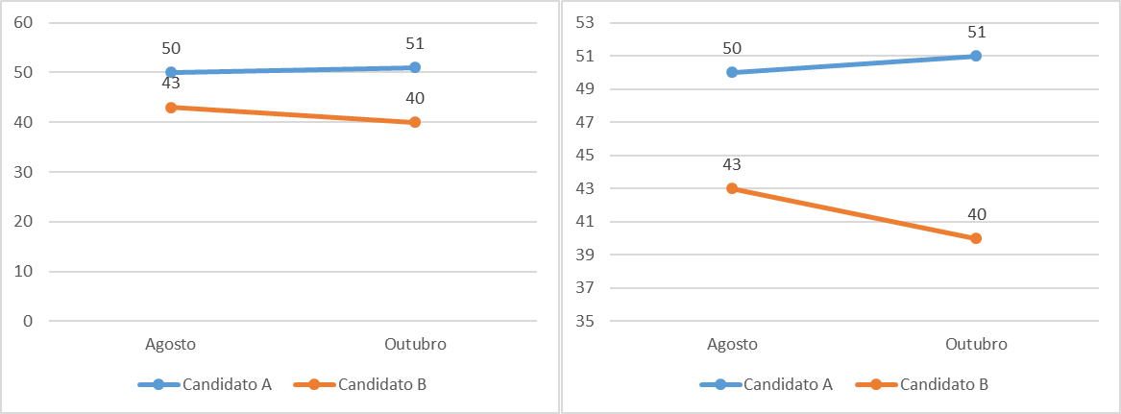
A importância da Estatística
Para o cidadão comum:
Nos últimos anos motoristas entre 16 e 19 anos causaram 1,5 milhão de acidentes contra apenas 540 mil causados por motoristas de 70 anos ou mais
Melhoramos os resultados em 100%
90% dos carros vendidos nos últimos 20 anos ainda estão em circulação
Pesquisa auto selecionável
Gráficos tendenciosos

Slide 13

A importância da Estatística
Para o Cientista de Dados
A essa altura do campeonato você ainda tem essa dúvida?!?!?!?
Começando pelo começo: “It’s an absolute myth that you can send an algorithm over raw data and have insights pop up” Jeffrey Heer
Você terá que preparar e analisar dados, consolidar, comparar e apresentar resultados, preparar experimentos e, claro, aplicar e talvez até desenvolver modelos estatísticos.

Slide 14

A importância da Estatística
Se você ainda tem dúvidas...

Slide 15
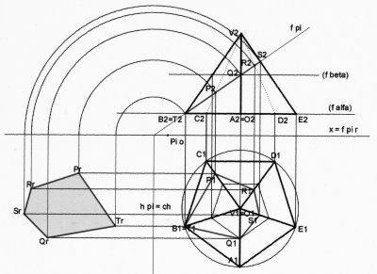
Áreas da estatística
Estatística Descritiva:
Apenas coleta, organiza, descreve e analisa os dados. Aqui não são tiradas conclusões

Slide 16

Áreas da estatística
Estatística Inferencial ou Indutiva:
A partir da análise dos dados são tiradas conclusões e realizadas inferências sobre os parâmetros populacionais

Slide 17
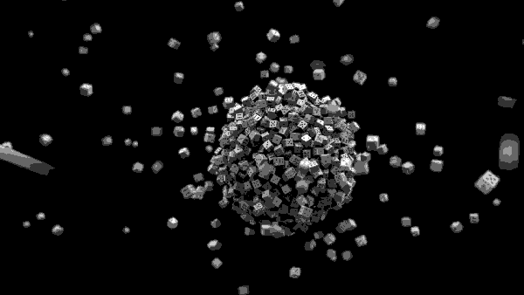
Dados!
Se a Estatística é a ciência para analisar, interpretar, amassar e torturar os dados...
Vamos falar sobre dados

Slide 18
Natureza dos dados
Podemos classificar os dados de acordo com seu tipo
Quantidade de alunos
Dados
Quantitativos
Contínuos
Qualitativos
Discretos
Alturas dos alunos
Idades dos alunos
Nomes ou sexo dos alunos

Slide 19
Natureza dos dados
E também de acordo com o nível de mensuração
Nominal: Os dados não podem ser organizados nem usados em cálculos
Marca, tipo, cor, sexo, categoria
Ordinal: Podemos ordenar mas as diferenças não fazem sentido
Nota (conceito), Posição, Tamanho (P, M, G)
Intervalar: Análogo ao ordinal mas as diferenças fazem sentido apesar de não haver um zero absoluto
Ano, Temperatura em °C
Racional: Possui um zero absoluto significando ausência
Peso, Preço, Altura, Quantidade de pessoas, Tempo*

Slide 20
Amostragem
Coletas de dados que representam a população
Amostra aleatória
Todos os elementos tem a mesma chance de serem escolhidos
Amostra estratificada
Dividimos em grupos com a mesma característica
Amostragem sistemática:
Escolhemos cada k^{ésimo} elemento
Amostra por conglomerados
Separamos em áreas e pegamos todos os elementos de algumas

Slide 21
Resumo Cap I
Estatística: Uma ciência extremamente importante para todos, especialmente para o Cientista de Dados
Estatística Descritiva vs Estatística Inferencial
Cuidado com o tipo de dados e o nível de mensuração!
Existem diversos tipo de amostragem mas a mais comum é a estratificada.

Slide 22

2. Estatística
Descritiva

Slide 23
Estatística Descritiva
O que diferencia o bom do excelente
Pode parecer básico...
... e realmente é básico
Mas isso não é uma coisa ruim!
Vamos resumir os dados e descrever características importantes:
Forma da distribuição
Posição ou um valor representativo
Variação ou dispersão dos dados

Slide 24
Resumo de dados com Tabelas de Frequências
Grandes conjuntos de dados?
Conveniente organizá-los e resumi-los.
Tempo Resposta | Nome Fantasia
10 | Banco do Brasil
10 | Itaú BMG Consignado
9 | GVT
9 | Tim
9 | Banco Cifra
10 | Vivo - Telefônica
5 | Submarino
7 | Banco Santander
10 | Smiles
10 | Magazineluiza.com
10 | Smiles
9 | SKY
10 | Walmart.com
10 | GVT
… | …
Vivo - Telefônica | 1000
Oi Fixo | 879
Tim | 800
Claro Celular | 527
SKY | 460
Oi Celular | 353
Samsung | 310
Walmart.com | 301
Caixa Econômica Federal | 279
Extra.com | 258
GVT | 234
(0, 3] | 1555
(3, 6] | 1835
(6, 9] | 3095
(9, 12] | 1951

Slide 25
Cálculo das classes
Definir K → Quantidade de classes (thumb rule: √n; Geralmente de 5 a 20 classes)
Calcular h → Amplitude das classes:
h = (max - min) / (K - 1)
1ª classe: Li₁ = min - h/2; Ls₁ = Li₁ + h
2ª classe: Li₂ = Ls₁; Ls₂ = Li₂ + h
3ª classe: Li₃ = Ls₂; Ls₃ = Li₃ + h
E assim por diante...
Ponto médio da classe: (Li + Ls) / 2

Slide 26

Mais Frequências
Classe | Fa | Fac | Fr
(0, 3] | 1555 | 1555 | 0,1843
(3, 6] | 1835 | 3390 | 0,2175
(6, 9] | 3095 | 6485 | 0,3669
(9, 12] | 1951 | 8436 | 0,2313
Frequência Absoluta
Frequência Acumulada
Frequência Relativa

Slide 27

Medidas de tendência central
Uma estatística no centro do conjunto de dados útil para representa-lo

Slide 28
A média
A mais importante de todas as estatísticas descritivas;
O ponto de equilíbrio do conjunto de dados;
Definição: A média aritmética de um conjunto de valores é o valor obtido somando-se todos eles e dividindo-se o total pelo número de valores.
1 | 2 | 3 | 4 | 5 | 6 | 7 | 8 | 9 | 10
X

Slide 29
A média
A mais utilizada devido ao fato de:
Ser a mais comum;
Ser facilmente compreendida;
Ser simples de calcular;
Ter boas propriedades algébricas.

Slide 30
Propriedades algébricas da média
A soma dos desvios em relação à média é sempre nula;
A soma dos quadrados dos desvios em relação a uma constante é mínima se e somente se esta constante é igual à média;
Somando-se ou subtraindo-se uma constante dos dados, a média fica somada ou subtraída desta constante;
Multiplicando-se ou dividindo-se os dados por uma constante, a média fica multiplicada ou dividida por esta constante.

Slide 31
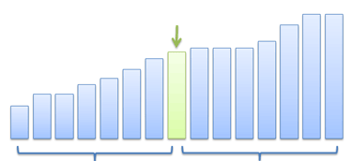
A mediana
A mediana de um conjunto de valores é o valor do meio deste conjunto quando os valores estão ordenados;
Divide o conjunto de dados em duas metades;
Ocupa a posição (n+1)/2 para dados ordenados;
Se (n+1)/2 não for inteiro, a mediana é a média dos dois dados ao redor da posição (n+1)/2
X = {1, 2, 3, 4, 5} Md = 3
Y = {1, 2, 3, 4} Md = 2,5
Z = {3, 5, 2, 7, 4, 1, 6} Md = 4
50% abaixo 50% acima

Slide 32
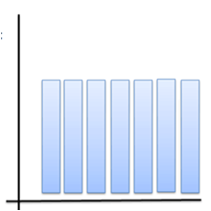
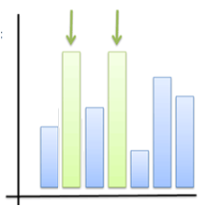
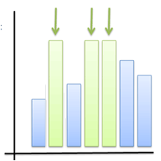
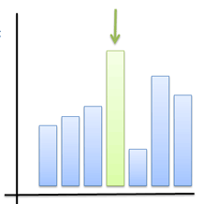
A moda
O valor mais frequente;
Distribuições:
Amodais
Bimodais
Multimodais
X = {1, 2, 3, 4, 4, 4, 5, 6, 7, 7, 8}
Mo = 4
Y = {1, 2, 3, 4, 4, 4, 5, 6, 7, 7, 7, 8}
Mo = {4, 7}

Slide 33
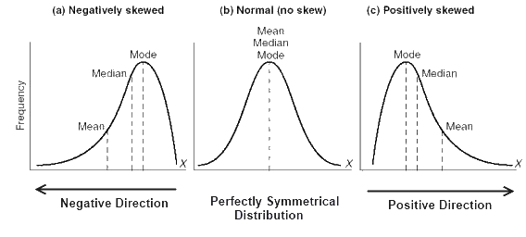
Relação entre as medidas de tendência central

Slide 34
E para uma tabela de frequências?
Classe | Fa
[0; 4[ | 2
[4; 8[ | 4
[8; 12[ | 6
[12; 16[ | 6
[16; 20[ | 3
[20; 24[ | 1
Categoria | Fa
Azul | 81
Amarelo | 72
Preto | 64
Verde | 46
Cinza | 93
Média: Média ponderada
Moda: As classes modais

Slide 35
Calcule as estatísticas abaixo
A B
56 33
56 42
57 48
58 52
61 57
63 67
63 67
X_{A} = ? 67 77 X_{B} = ?
Md_{A} = ? 67 82 Md_{B} = ?
Mo_{A} = ? 67 90 Mo_{B} = ?

Slide 36

#podearnaldo #comofaz
Se os dados são diferentes, como as estatísticas são iguais?

Slide 37

Pode sim!
As medidas de posição não contam toda a história!

Slide 38
Qual a diferença entre A e B?

Slide 39

Medidas de variação
O
centro
quanto
do
os
afastam
dados
se

Slide 40
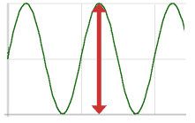
A amplitude
A distância entre os extremos
A diferença entre o maior e o menor valores
R = X_{max} - X_{min}
X = {1, 3, 5, 2, 5, 8, 2, 8, 5, 7}
R_{x} = 7
Y = {10, 21, 32, 14, 24}
R_{y} = 22

Slide 41
O desvio padrão
O quanto os dados se afastam de sua média;
É um valor mínimo de desvio;
Se somarmos ou subtrairmos uma constante aos dados, o desvio não muda
Se multiplicarmos ou dividirmos os dados por uma constante, o desvio fica multiplicado ou dividido pela constante;
Nota de rodapé: A variância é o desvio padrão ao quadrado e seu símbolo é s²
Notes:
Thumb rule: Para conjuntos de dados típicos o desvio padrão pode ser aproximado como sendo R / 4 (amplitude dividido por quatro)

Slide 42
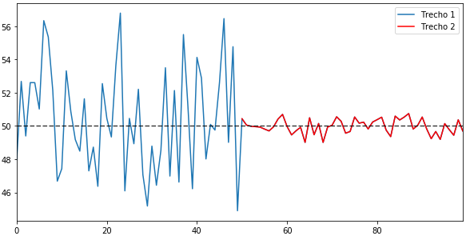
Entendendo s e R

Slide 43

Medidas de posição

Slide 44

As separatrizes
Quartis: Dividem os dados em quatro partes iguais
Decis: Dividem os dados em dez partes iguais
Percentis: Dividem os dados em cem partes iguais

Slide 45
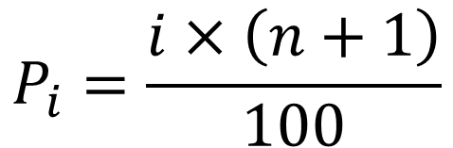
As separatrizes
Mediana
Q1 | = | P25 |  | D1 | = | P10
Q2 | = | P50 |  | D2 | = | P20
Q3 | = | P75 |  | D3 | = | P30
 |  |  |  | D4 | = | P40
 |  |  |  | D5 | = | P50
 |  |  |  | D6 | = | P60
 |  |  |  | D7 | = | P70
 |  |  |  | D8 | = | P80
 |  |  |  | D9 | = | P90
Ocupa a posição (n+1)/2 para dados ordenados;
Se (n+1)/2 não for inteiro, a mediana é a média dos dois dados ao redor da posição (n+1)/2
$$P_{i}=\frac{i×\left(n+1\right)}{100}$$
Se P_{i} não for inteiro, será a média dos dois dados ao redor da posição calculada

Slide 46
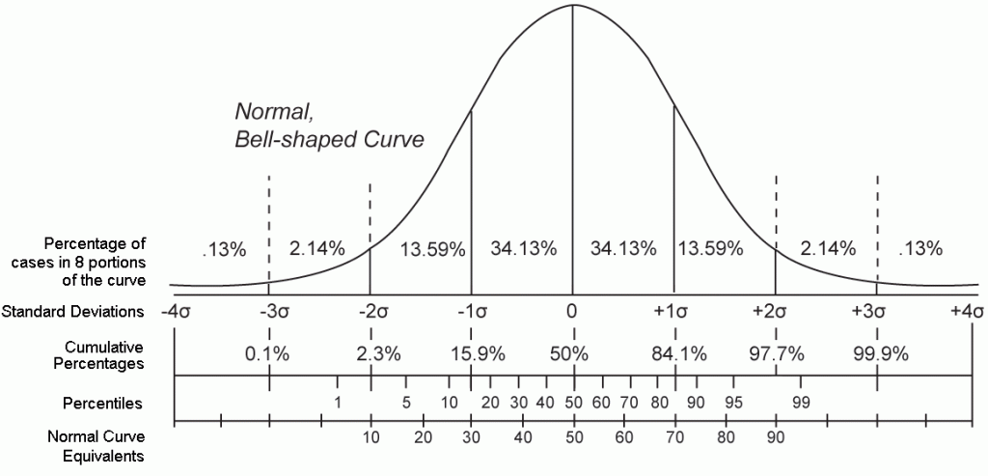
Estatística Descritiva: Resumo

Slide 47
Score z
A média de QI é 100
Quão comum é um QI de 104?
E um QI de 160?
Isso nos sugere que a distância em relação à média é um indicativo de quão raro é um valor.
Mas uma diferença de 4 no QI é quase irrelevante, diferentemente de uma diferença de 4 em uma nota de prova numa escala de 0 a 10!
Precisamos ter uma medida de distância independente da escala.

Slide 48
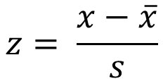
Score z
$$z= \frac{x−\overline{x}}{s}$$
É a resposta que esperamos!
O score z padroniza os dados deixando-os independentes da escala;
Indica a posição do dado comparando sua distância em relação à média e termos do número de desvios padrão;
Alguns modelos de Machine Learning pedem dados na mesma escala. O score z pode ser a solução!

Slide 49


Score z: encontrando dados raros
José servia à marinha e se encontrou com a esposa em um dia de folga.
282 dias depois nasceu seu filho...
O período médio de gestação é de 268 dias com desvio padrão de 10 dias...
E AGORA JOSÉ?

Slide 50
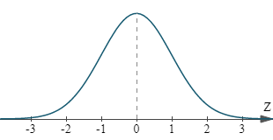
Score z para detectar eventos raros
Em uma distribuição normal valores elevados são raros para o score z.
Por valores elevados entenda ±2 ou ±3. Quanto maior, mais raro.

Slide 51

Pra você, o que é correlação?
Correlação
Notes:
http://tylervigen.com

Slide 52
Correlação
Até aqui vimos como descrever uma única variável;
Ou um conjunto de variáveis, tratando cada uma individualmente;
Mas e se quisermos analisar duas variáveis em conjunto?
E se quisermos saber o quanto uma variável depende de outra? O quanto elas variam juntas?

Slide 53
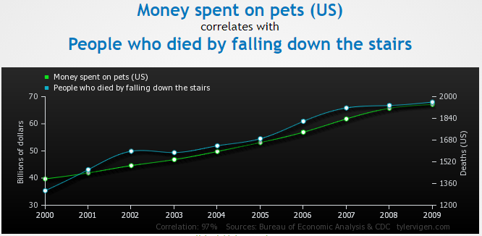
Correlação
Notes:
http://tylervigen.com

Slide 54



Coeficiente de correlação
No gráfico anterior vimos uma correlação de 97%. Como chegar a esse valor?
Existem três formas de calcular esse coeficiente
[ ]

Slide 55
Coeficiente de correlação
corcoef(x, y) # from numpy import corcoef
pearsonr(x, y) # from scipy.stats import pearsonr
cor(x, y)
=CORREL(x, y)

Slide 56
Características de r_{XY}
Uma grandeza adimensional
Varia entre -1 e +1
Quando seu valor absoluto é igual a 1 dizemos que há uma correlação perfeita
Quando seu valor é igual a zero dizemos que não há correlação linear
De modo geral quando o valor absoluto é maior que 0,8 dizemos que há uma correlação forte e quando é menor que 0,5 dizemos que há uma correlação fraca.
O valor de r² demonstra o quanto da variância de Y pode ser explicado pela variância de X.

Slide 57
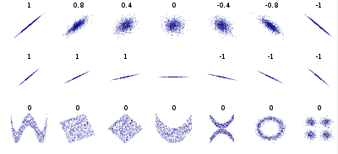
A forma da relação e o valor de r_{XY}

Slide 58
Mas e daí se r é grande?
Se r_{XY} for significativo podemos criar um modelo de regressão linear para prever Y conhecendo o valor de X
Se as duas variáveis forem fortemente correlacionadas talvez não seja necessário utilizar ambas em um modelo de Machine Learning

Slide 59
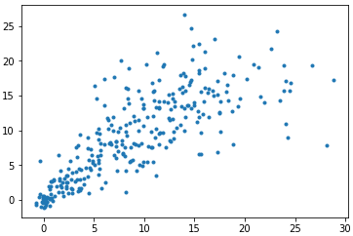
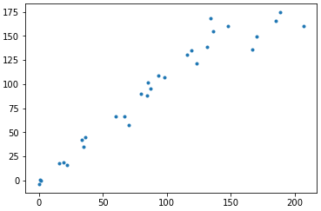
Cuidados com a correlação
Dados agregados “forjam” correlações
n = 300
r_{XY} = 0,7818
n = 30
r_{XY} = 0,9643
Cada ponto é a soma de 10 pontos originais

Slide 60
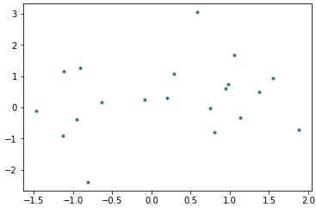
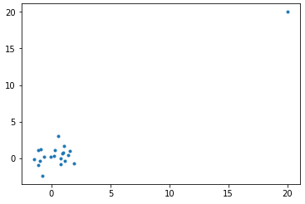
Cuidados com a correlação
Outliers também “forjam” correlações
n = 20
r_{XY} = 0,2024
n = 21
r_{XY} = 0,9545
Foi acrescido o ponto (20, 20)

Slide 61

Importante

Slide 62
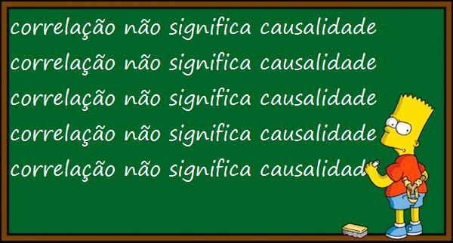
Correlação x Causalidade

Slide 63
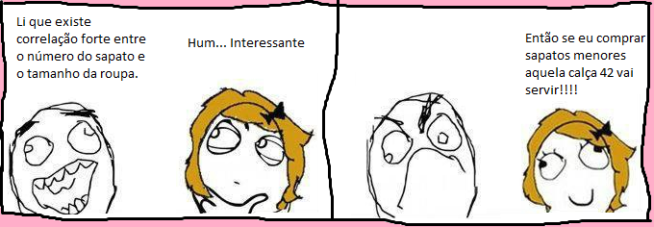
Correlação x Causalidade

Slide 64
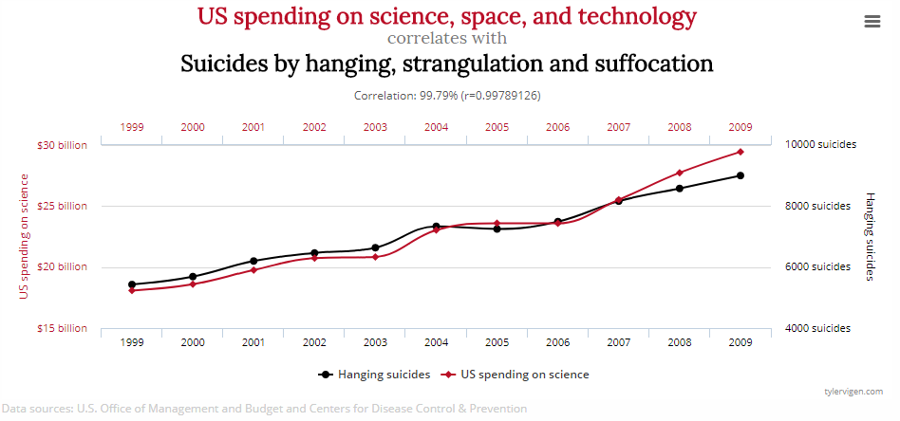
Cuidados com a correlação
Correlação x causalidade + dados agregados

Slide 65

Representações Gráficas

Slide 66
Representações Gráficas
Uma imagem vale mais do que mil dados!
Cuidados básicos com os gráficos:
Escala: Cuidado para não “forjar” escalas a fim de esconder ou evidenciar diferenças
3D: Evite a todo custo gráficos 3D pois eles podem dificultar a análise

Slide 67

Duvida que é importante?
Quer que eu prove?

Slide 68
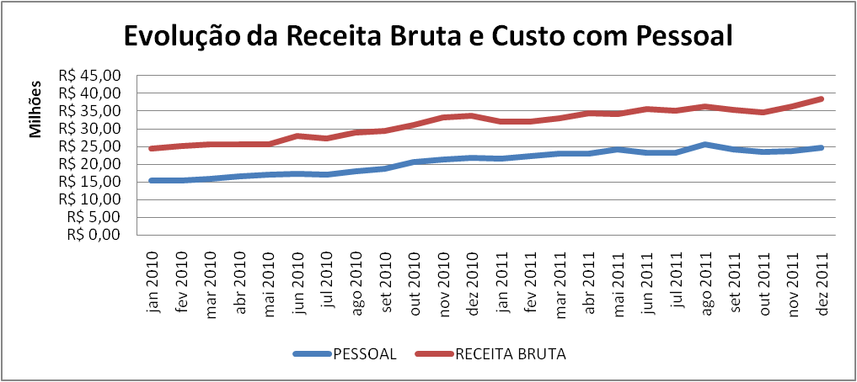
Gráfico de linhas
Utilizado para demonstrar a evolução de uma variável contínua em função de outra variável (geralmente tempo)

Slide 69
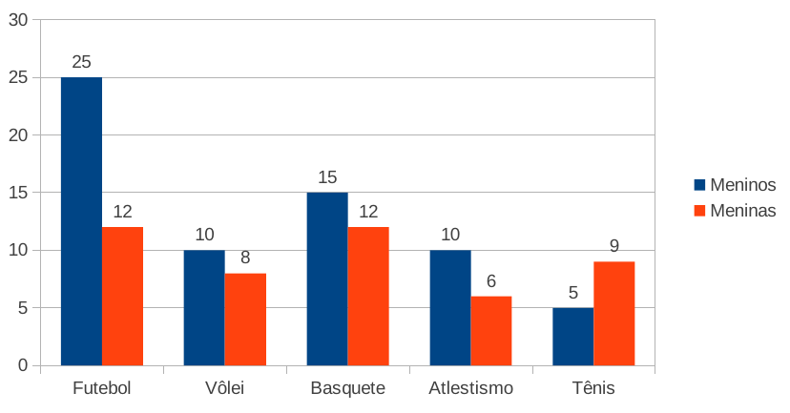
Gráfico de Colunas
Utilizado para comparar dados em diferentes categorias
http://www.profmarcovargas.com.br/2012/08/grafico-de-colunas-barras.html

Slide 70
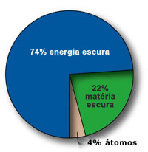
Gráfico de setores (pizza)
U = Universo
Utilizado para identificar a proporção das partes no todo. Geralmente traz os dados em porcentagem.

Slide 71
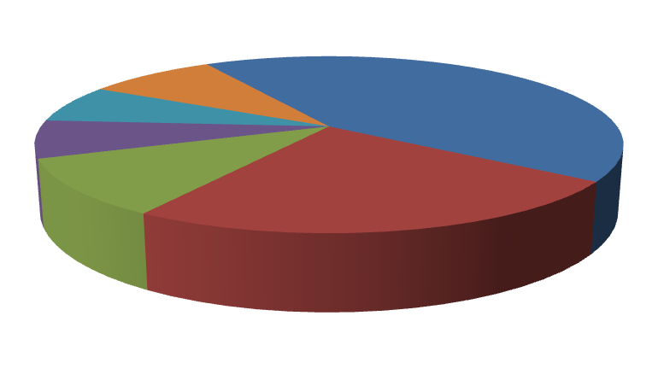
Gráfico de setores (pizza)
Cuidado com o uso dos gráficos 3D. Eles criam ilusões de óptica que podem atrapalhar a análise.

Slide 72
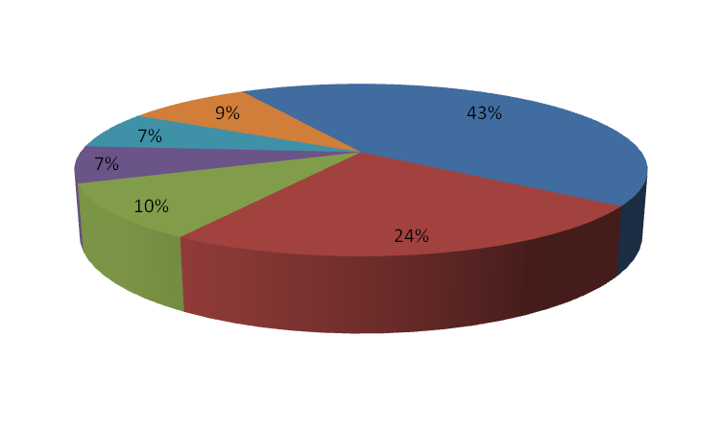
Gráfico de setores (pizza)
Cuidado com o uso dos gráficos 3D. Eles criam ilusões de óptica que podem atrapalhar a análise.

Slide 73
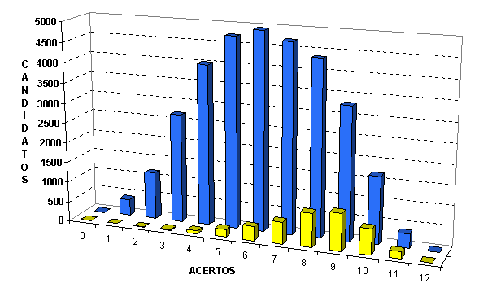
Histograma
X
O histograma é um gráfico composto por retângulos justapostos em que a base de cada um deles corresponde ao intervalo de classe e a sua área à respectiva frequência.

Slide 74
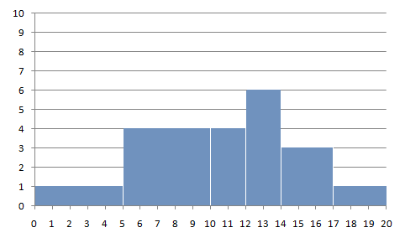
Histograma

Slide 75
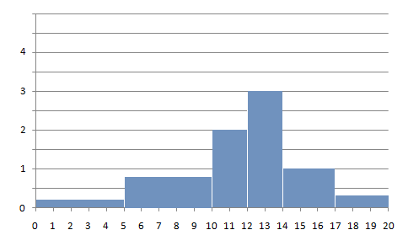
Histograma

Slide 76
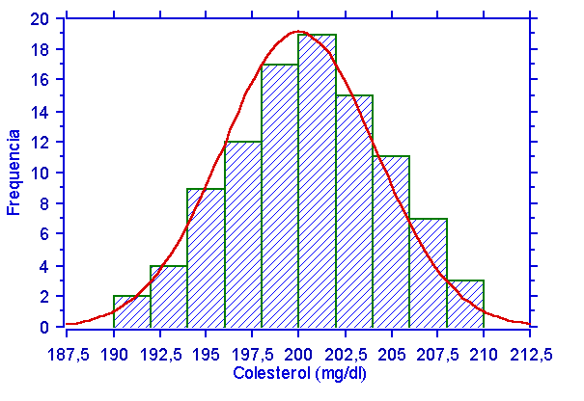
Análise de um histograma
Observe coisas como:
A forma da distribuição;
Assimetria;
Pico;
Barras isoladas;
Amplitude dos dados;

Slide 77
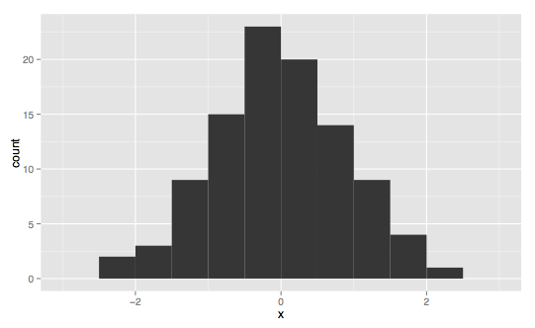
Tipos de histograma

Slide 78
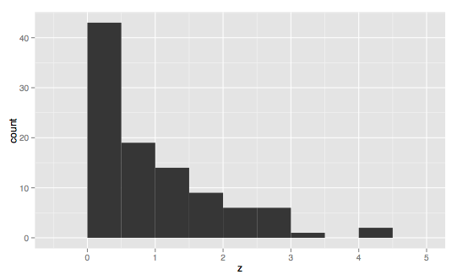
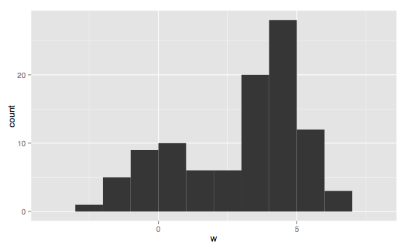
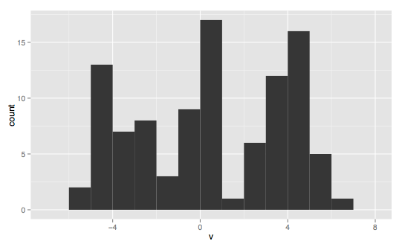
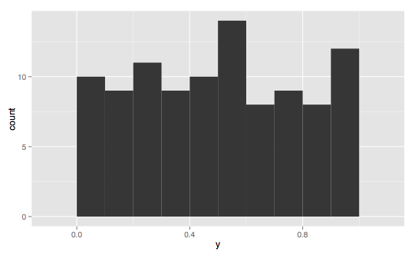
Tipos de histograma

Slide 79
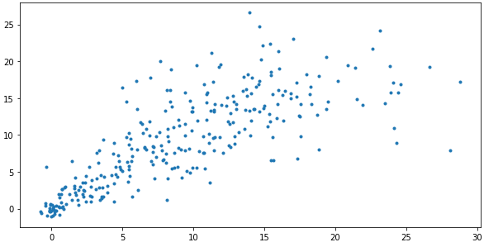
Diagrama de dispersão
Utilizado para representar a variação de uma variável em função de outra. O ideal é que ambas variáveis sejam contínuas.

Slide 80
Diagrama de dispersão
Excelente para encontrar a relação entre duas variáveis

Slide 81
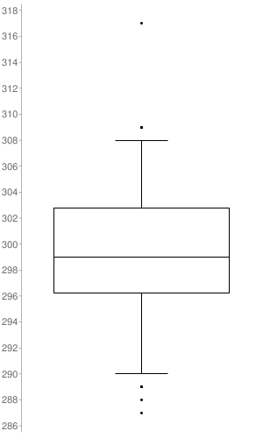
Boxplot
Uma excelente forma de representar os dados por seu “resumo de cinco números”:
Máximo
Q3
Mediana
Q1
Mínimo

Slide 82
Boxplot
Maior valor não outlier
Outliers ou Valores Extremos
IIQ – Intervalo Interquartil
1,5xIIQ: Intervalo sem outliers

Slide 83
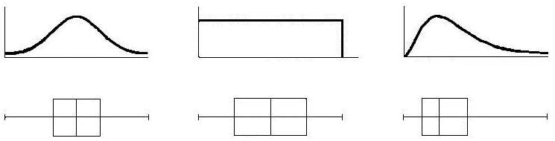
Boxplot e a forma da distribuição
Normal Uniforme Assimétrica

Slide 84
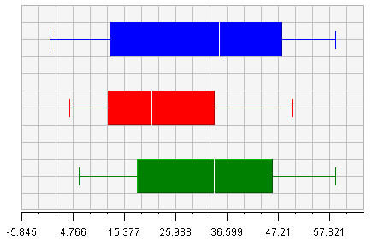
Boxplot
Obtemos o máximo desempenho de um boxplot ao compará-lo com outros.
A que conclusões chegamos analisando os boxplots acima?

Slide 85
Resumo Cap II
Estatística Descritiva: Se quiser se concentrar em um só item, concentre nisso!
Agrupe os dados em tabelas de frequência
Resuma os dados com suas medidas de posição, centralização e dispersão
O score z pode e vai te ajudar bastante. Use para “normalizar” os dados e para verificar se trata-se de um valor extremo
Correlação é o quanto duas variáveis variam juntas.
Correlação não significa causalidade (repita 500 vezes)

Slide 86
Resumo Cap II
Sempre faça o(s) gráfico(s) de seus dados. Os gráfico mostram relações ocultas nos números “frios”
Para dados contínuos use histogramas
Para dados contínuos no tempo use gráficos de linhas
Para dados discretos use gráficos de colunas
Cuidado com as “pizzas”. Muitos estatísticos não veem esse gráfico com bons olhos
Diagramas de dispersão são uma boa para mostrar a relação entre duas variáveis
Boxplot são big bad fu**ing modafocas. Use sem moderação (mas cuidado para quem você vai mostrar!)

Slide 87
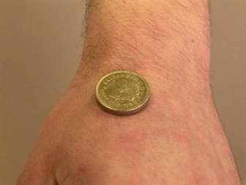
3. Probabilidade

Slide 88
Aspectos Gerais
Vimos que uma importante área da Estatística é a Inferência
A Inferência Estatística nos permite, através de uma amostra, inferir os parâmetros da população
Para tanto nos baseamos em hipóteses e, através da amostra, estimamos a probabilidade de a hipótese estar correta

Slide 89
Aspectos Gerais
Uma empresa afirma que contrata de forma não tendenciosa tanto homens quanto mulheres
Analisando os registros é possível observar que as últimas 100 contratações foram apenas de homens
“Se sob determinada hipótese (tal como a contratação não tendenciosa) a probabilidade de uma determinada amostra (como 100 homens contratados) é excepcionalmente pequena, concluímos que a hipótese provavelmente não é correta” (TRIOLA, 1999)

Slide 90
Definições
Experimento: Qualquer processo que permite ao pesquisador fazer observações
Evento: Uma coleção de resultados de um experimento
Evento simples: É um evento que não comporta qualquer decomposição
Espaço amostral: O conjunto de todos os eventos simples possíveis
Probabilidade da ocorrência do evento A: P(A)
0 ≤ P(A) ≤ 1

Slide 91
Exemplo
Experimento: Arremesso de um dado
Evento: Obtenção do resultado 4
Evento simples: Por não permitir decomposição, a obtenção do resultado 4 é um evento simples
Espaço amostral: 1, 2, 3, 4, 5, 6

Slide 92
Outro Exemplo
Experimento: Arremesso de dois dados
Evento: Obtenção do resultado 9
Evento simples: A obtenção do resultado 9 não é mais um evento simples pois pode ser decomposta em 5-4 e 3-6
Espaço amostral: 1-1, 1-2, 1-3, ..., 6-4, 6-5, 6-6

Slide 93
Mais exemplos
Na tabela abaixo f significa sexo feminino e m sexo masculino
Podemos pensar incorretamente que o evento ffm não é um evento simples pois pode ser decomposto em f, f e m. Porém f ou m não fazem parte do espaço amostral do experimento Três nascimentos.
Experimento | Exemplo de evento | Espaço amostral
Um nascimento | 1 do sexo feminino (Evento Simples) | {f, m}
Três nascimentos | 2 do sexo feminino e 1 sexo masculino (ffm, fmf, mff são eventos simples) | {fff, ffm, fmf, fmm, mff, mfm, mmf, mmm}

Slide 94
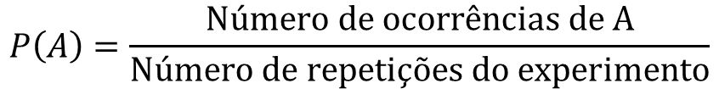
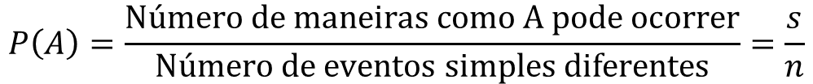
Definições de probabilidade
Triola afirma que existem duas definições comuns para a probabilidade de ocorrência do evento A
Realize ou observe um experimento um grande número de vezes e conte a frequência com que o evento A acontece efetivamente
$$P\left(A\right)=\frac{\text{N}\text{ú}\text{mero} \text{de} \text{ocorr}\text{ê}\text{ncias} \text{de} \text{A}}{\text{N}\text{ú}\text{mero} \text{de} \text{repeti}\text{çõ}\text{es} \text{do} \text{experimento}}$$
Abordagem de frequência
Suponha que um experimento tenha n eventos simples diferentes, cada um com a mesma chance de ocorrer. Se o evento A pode ocorrer em s dentre as n maneiras, então:
$$P\left(A\right)=\frac{\text{N}\text{ú}\text{mero} \text{de} \text{maneiras} \text{como} \text{A} \text{pode} \text{ocorrer}}{\text{N}\text{ú}\text{mero} \text{de} \text{eventos} \text{simples} \text{diferentes}}=\frac{s}{n}$$
Abordagem clássica

Slide 95
Definições de probabilidade
Um erro comum é assumirmos que os eventos têm a mesma chance se não conseguimos saber ou identificar a chance real.
A probabilidade de bater o carro em uma viagem é de 50%?
A probabilidade de ser aprovado na disciplina é 33,33%?

Slide 96
Exemplo
Qual a probabilidade de você ser assassinado este ano?
Em 2010 aconteceram 152 homicídios e a população permanente da cidade naquele ano era de 600.747 pessoas
Podemos então usar a abordagem pela frequência para calcular que a probabilidade de uma pessoa ser assassinada em Uberlândia é de 152 / 600747 = 0,025 %
Não podemos usar a abordagem clássica pois os eventos não são equiprováveis (assassinado/não assassinado)
Fontes:
http://www.datapedia.info/public/cidade/6093/mg/uberlandia#homicidios
http://www.datapedia.info/public/cidade/6093/mg/uberlandia#pop

Slide 97
Exemplo
Qual a probabilidade de termos um presidente da república nascido no Acre?
O espaço amostral possui dois eventos simples: o presidente é acreano / o presidente não é acreano
Pela abordagem de frequência a probabilidade é zero pois esse evento nunca aconteceu
Não podemos usar a abordagem clássica pois os eventos do espaço amostral não são equiprováveis
Nos resta, então, fazer uma estimativa grosseira. A população do Acre é 0,4% da população brasileira; considerando o quanto o Acre é um estado remoto, uma estimativa de 0,01% é aceitável.

Slide 98
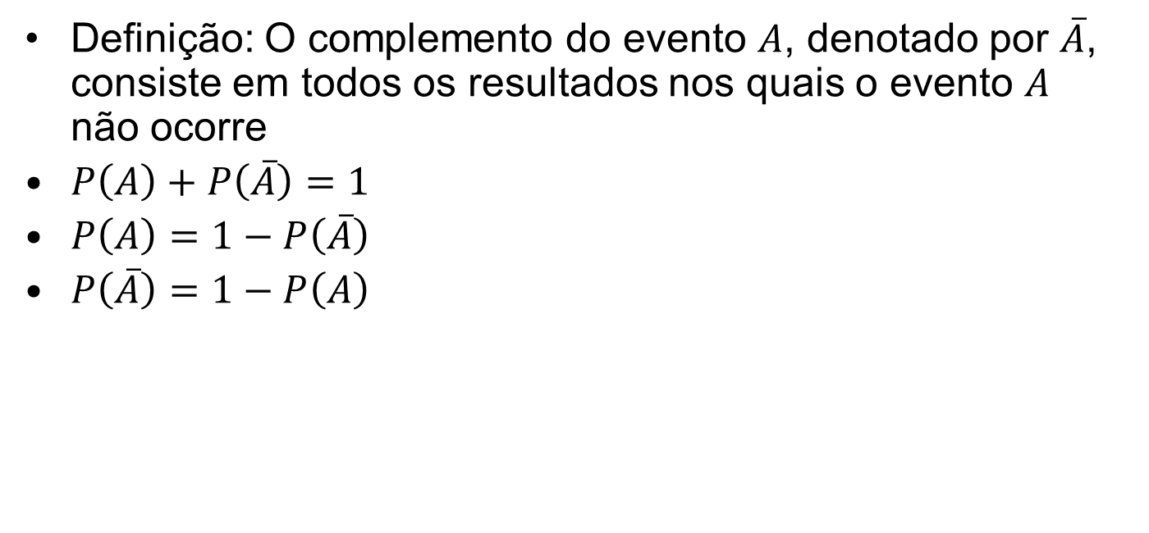
Eventos complementares
Definição: O complemento do evento $A$, denotado por $\overline{A}$, consiste em todos os resultados nos quais o evento $A$ não ocorre
$P\left(A\right)+P\left(\overline{A}\right)=1$
$P\left(A\right)=1−P\left(\overline{A}\right)$
$P\left(\overline{A}\right)=1−P\left(A\right)$

Slide 99
A regra da adição
Regra da adição: Uma forma de obter P(A ou B)
P(A ou B) é a probabilidade de que aconteça o evento A ou o evento B ou ambos eventos em um mesmo experimento
Imagine uma série de testes com o “detector de mentiras”
 |  | Real
 |  | Mentiu | Não mentiu
Teste | Mentiu | 42 (Verdadeiro Positivo) | 15 (Falso Positivo)
 | Não mentiu | 9 (Falso Negativo) | 32 (Verdadeiro Negativo)

Slide 100
A regra da adição
Calcule P(Falso Positivo)
Calcule P(Teste Positivo ou Sujeito Mentiu)
Várias formas de calcular Teste Positivo ou Sujeito Mentiu: 15 + 42 + 9 ou 57 + 51 - 42 ou 57 + 9
A palavra ou indica adição mas tome cuidado para não somar a mesma coisa duas vezes!
 |  | Real
 |  | Mentiu | Não mentiu
Teste | Mentiu | 42 (Verdadeiro Positivo) | 15 (Falso Positivo)
 | Não mentiu | 9 (Falso Negativo) | 32 (Verdadeiro Negativo)

Slide 101
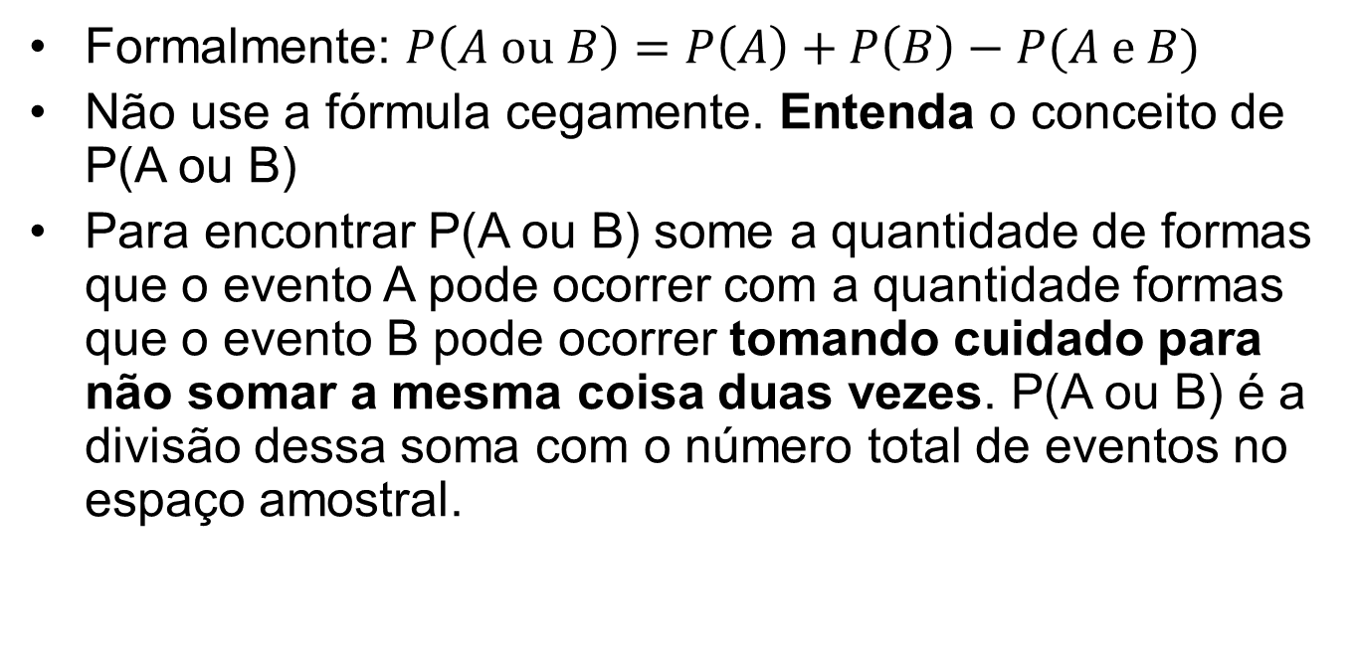
A regra da adição
Formalmente: $P\left(A \text{ou} B\right)=P\left(A\right)+P\left(B\right)−P(A \text{e} B)$
Não use a fórmula cegamente. Entenda o conceito de P(A ou B)
Para encontrar P(A ou B) some a quantidade de formas que o evento A pode ocorrer com a quantidade formas que o evento B pode ocorrer tomando cuidado para não somar a mesma coisa duas vezes. P(A ou B) é a divisão dessa soma com o número total de eventos no espaço amostral.

Slide 102

A regra da multiplicação
Regra da multiplicação: Uma forma de obter P(A e B)
P(A e B) é a probabilidade de que o evento A aconteça em uma prova do experimento e o evento B aconteça na prova seguinte.
Imagine as seguintes questões em uma prova:
Verdadeiro ou Falso:
O fumo é uma das principais causas do câncer.
Assinale a alternativa correta:
O coeficiente de correlação de Pearson tem esse nome em homenagem a:
Karl Marx
Carl Friedrich Gauss
Karl Pearson
Carly Simons
Mario Triola

Slide 103
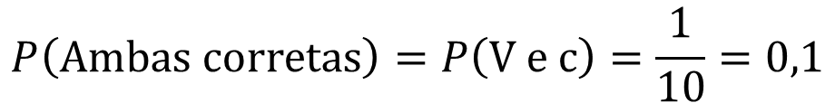
A regra da multiplicação
Qual a probabilidade de uma pessoa acertar as duas questões “chutando”?
Espaço amostral:
{V-a; V-b; V-c, V-d, V-e; F-a; F-b; F-c; F-d; F-e}
Como um “chute” envolve a escolha aleatória das respostas, todos os resultados são equiprováveis.
V-c é a resposta certa. Então a probabilidade de acertar é:
$$P\left(\text{Ambas} \text{corretas}\right)=P\left(\text{V} \text{e} \text{c}\right)=\frac{1}{10}=0,1$$

Slide 104
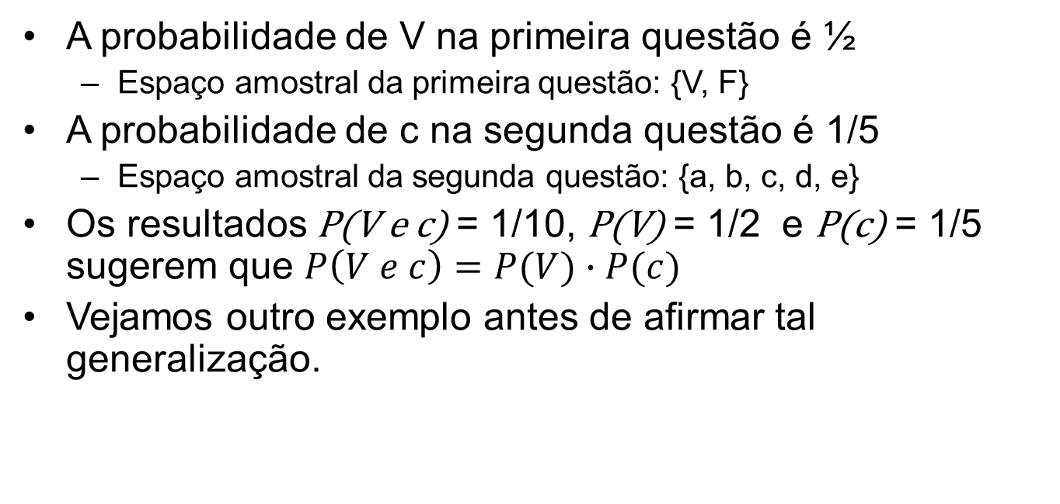
A regra da multiplicação
A probabilidade de V na primeira questão é ½
Espaço amostral da primeira questão: {V, F}
A probabilidade de c na segunda questão é 1/5
Espaço amostral da segunda questão: {a, b, c, d, e}
Os resultados P(V e c) = 1/10, P(V) = 1/2 e P(c) = 1/5 sugerem que $P\left(V e c\right)=P(V)∙P(c)$
Vejamos outro exemplo antes de afirmar tal generalização.

Slide 105

A regra da multiplicação
Na extração de duas cartas de um baralho bem embaralhado determine a probabilidade de que a primeira carta seja um Ás e a segunda carta seja um Rei
Admita que a primeira carta não seja reposta antes da extração da segunda carta

Slide 106



A regra da multiplicação
Como existem quatro ases entre as 52 cartas temos:
Assumindo que conseguimos um ás na primeira extração, temos:
A probabilidade de obter um ás na primeira extração e um rei na segunda é, portanto:
Esse exemplo ilustra um princípio muito importante: P(B) deve levar em conta o fato do evento A já ter ocorrido.
$$P\left(ás\right)= \frac{4}{52}$$
$$P\left(rei\right)=\frac{4}{51}$$
$$P\left(ás e rei\right)=\frac{4}{52}∙\frac{4}{51}=0,00603$$

Slide 107


A regra da multiplicação
Notação: $P\left(B | A\right)$ representa a probabilidade de ocorrência de B quando se sabe que o evento A já ocorreu. Pode se ler B|A como “B dado A”
Definição: Dois eventos A e B são independentes se a ocorrência de um deles não afeta a probabilidade de ocorrência do outro. Se a ocorrência de um afeta a probabilidade e outros eventos, estes são ditos dependentes.
No exemplo anterior temos:
$$P\left(ás\right)=\frac{4}{52} \text{e} P\left(rei | ás\right)=\frac{4}{51}$$

Slide 108

A regra da multiplicação
Regra Formal da Multiplicação:
$$\begin{matrix}P\left(A e B\right)=P\left(A\right)∙P(B) \text{se} A \text{e} B \text{s}\text{ã}\text{o} independentes \\ P\left(A e B\right)=P(A)∙P(B|A) \text{se} A \text{e} B \text{s}ã\text{o} dependentes\end{matrix}$$
Regra Intuitiva da Multiplicação: Para determinar a probabilidade de o evento A ocorrer seguido do evento B devemos multiplicar a probabilidade de A pela probabilidade de B não esquecendo de considerar que a probabilidade de B deve levar em conta a ocorrência de A.

Slide 109

Teorema de Bayes
Thomas Bayes foi um matemático e pároco inglês e seu trabalho é tido como um novo paradigma da estatística
Este trabalho, entretando, foi publicado após sua morte
Assim como Fla x Flu, Barça x Real Madrid, Petralhas x Coxinhas, Biscoito x Bolacha temos atualmente Frequentistas x Bayesianos.

Slide 110

Teorema de Bayes
O teorema de Bayes descreve a probabilidade de um evento, baseado em um conhecimento a priori que pode estar relacionado ao evento. O teorema mostra como alterar as probabilidade a priori tendo em vista novas evidências para obter probabilidades a posteriori.

Slide 111

Teorema de Bayes
Imagine duas latas de biscoito. Lata1 tem 30 biscoitos de Baunilha e 10 de Chocolate. Lata2 tem 20 de cada sabor
Você fecha os olhos e pega um biscoito de Baunilha. Qual a probabilidade de que ele tenha vindo da Lata1?
Queremos saber P(L1|B)
P(B|L1) = ¾ mas P(B|L1) é diferente de P(L1|B)
$P\left(L1 | B\right)=\frac{P(B|L1)∙P(L1)}{P(B)}=\frac{\frac{3}{4}∙\frac{1}{2}}{\frac{5}{8}}=\frac{3}{5}=60\%$

Slide 112

Teorema de Bayes
Imagine um paciente contando seus sintomas para um médico.
Probabilidade de estar com a doença X é P(X=1) = 0,6
Médico solicita exame
P(R = 1 | X = 1) = 0,95
P(R = 1 | X = 0) = 0,10
Resultado do exame: R = 1
$P\left(X=1 | R=1\right)=\frac{P(R=1|X=1)∙P(X=1)}{P(R=1|X=1)∙P\left(X=1\right)+P(R=1|X=0)∙P(X=0)}$
$P\left(X=1 | R=1\right)=\frac{0,95∙0,6}{0,95∙0,6+0,1∙0,4}=0,9344$

Slide 113


Slide 114

O problema de Monty Hall
A priori, a probabilidade do carro estar em qualquer porta é de 1/3
Mas quando Monty Hall abre uma porta, as probabilidades mudam?
Se mudam, mudam para quanto?

Slide 115
O problema de Monty Hall
Vamos assumir que o participante escolhe a porta 1
A1 = O carro está na primeira porta
A2 = O carro está na segunda porta
A3 = O carro está na terceira porta
C = Monty Hall abre a terceira porta
P(C|A1) = 0,5
P(C|A2) = 1,0
P(C|A3) = 0
P(C) = 0,5
☑

Slide 116

O problema de Monty Hall
P(C|A1) = 0,5
P(C|A2) = 1,0
P(C|A3) = 0
P(C) = 0,5
$P\left(A1 | C\right)=\frac{P(C|A1)∙P(A1)}{P(C)}=\frac{\frac{1}{2}∗\frac{1}{3}}{\frac{1}{2}}=\frac{1}{2}$
$P\left(A2 | C\right)=\frac{P(C|A2)∙P(A2)}{P(C)}=\frac{1∗\frac{1}{3}}{\frac{1}{2}}=\frac{2}{3}$
$P\left(A3 | C\right)=\frac{P(C|A3)∙P(A3)}{P(C)}=\frac{0∗\frac{1}{3}}{\frac{1}{2}}=0$

Slide 117

O problema de Monty Hall

Slide 118
Resumo Cap III
Probabilidades variam de zero a um
A adição está relacionada ao OU
A multiplicação está relacionada ao E
Cuidado com os eventos dependentes ao usar a regra da multiplicação
O teorema de Bayes é uma grande (r)evolução na estatística. Mais do que a formulação do teorema, o modo de pensar!

Slide 119

4. Inferência

Slide 120
Estatística inferencial
Duas principais aplicações:
Estimar um parâmetro populacional
Formular conclusões sobre a população
Para inferir dados da população não preciso avalia-la inteiramente
Preciso apenas coletar uma boa amostra
“Dados coletados de forma imprecisa ou descuidada podem ser totalmente destituídos de valor, mesmo que a amostra seja suficientemente grande”
Mario Triola

Slide 121



Inferência
Qual o melhor estimador para a média μ ?
É possível demonstrar que é a média $\overline{x}$
Mas quão boa é essa estimativa?
Não tenho a menor ideia
Pra isso preciso de uma estimativa intervalar
Estimativa pontual
X

Slide 122


Estimativa pontual x intervalar
Em média o pão de um Big Mac tem 380 sementes de gergelim
Um pão de Big Mac tem entre 350 e 410 sementes de gergelim
Fonte: http://www.ocregister.com/2008/10/03/fresh-buns-how-does-mcdonalds-get-them/

Slide 123
Intervalo de Confiança
Estimativa intervalar ➔ Intervalo de confiança
Não é a probabilidade de o valor estar no intervalo!!!
Se fizermos um grande número de intervalos nestas condições, aproximadamente (1-α)% deles conterão o verdadeiro valor da média (que permanece desconhecido).

Slide 124


Whaaaaat?
Qual a probabilidade de Uberlândia estar aqui?
E aqui?
E aqui?

Slide 125

Nível de confiança
Uma medida do nosso grau de certeza de que o intervalo encontrado contém o parâmetro populacional; o número de intervalos que contém o parâmetro populacional se coletássemos 100 amostras
Utiliza-se o α para descrever uma probabilidade correspondente a uma área; geralmente dividida igualmente nas duas caudas da distribuição normal (bicaudal).
α | Nível de Confiança | Z_{α/2}
10% | 90% | 1,645
5% | 95% | 1,96
1% | 99% | 2,575

Slide 126
Intervalo de confiança
Uma estimativa pontual associada a uma margem de erro
estimativa pontual
margem de erro
X
X - E
X + E

Slide 127


Intervalo de confiança
margem de erro
Como calcular a margem de erro?
X
Daqui posso calcular o tamanho da amostra!
X - E
X + E
Ou...
$$E=t_{n−1}\frac{s}{\sqrt{n}}$$
n > 30

Slide 128
Agora que sabemos calcular um intervalo para a média...
Que tal compararmos duas médias?
Aluno | Nota pré | Nota pós
1 | 8,5 | 9,0
2 | 8,5 | 9,0
3 | 7,0 | 8,5
4 | 9,0 | 9,5
5 | 9,5 | 10,0
6 | 8,0 | 9,5
7 | 8,0 | 8,5
8 | 8,5 | 8,5
Média | 8,37 | 9,06

Slide 129

Teste de hipóteses
A nota média antes do treinamento é 8,37 e após o treinamento é 9,06. A nota aumentou?
Claro que aumentou!
Na Estatística o “diferente” pode ser igual. Precisamos testar essa hipótese.
MAS HEIN???

Slide 130

Fundamentos do Teste de hipóteses
Uma boa analogia para um teste de hipóteses é a de um julgamento;
Toda pessoa é inocente até que se prove o contrário;
Existe a possibilidade de condenarmos um inocente;
Existe a possibilidade de inocentarmos um culpado;
condenarmos um inocente;
inocentarmos um culpado;
Dizer que o treinamento é “culpado” pela diferença nas médias quando na verdade não é.
Dizer que o treinamento não é “culpado” pela diferença nas médias quando na verdade ele é.

Slide 131
Tipos de erros
Verdade
H0: “Inocente”
Ha: “Culpado”
Decisão correta | Erro tipo II β
Erro tipo I α | Decisão correta
H0: “Inocente”
Estatística indica
Ha: “Culpado”

Slide 132
Vocabulário
H₀: Hipótese Nula – Suposição de que não há diferença. É assumida como verdade até que tenhamos evidências suficientes para rejeitá-la.
H_{a}: Hipótese Alternativa – Suposição de que há diferença. Se assumirmos que esta hipótese é correta rejeitamos H₀.
Risco (α): O máximo risco que o pesquisador considera aceitável para rejeitar H₀. É um valor sempre maior que zero, geralmente 5% ou 10%
Diferença Significativa: Termo usado para descrever uma situação onde a diferença é muito grande para atribuí-la ao acaso.
p-value: É o risco calculado que corremos de errar ao afirmar que há diferença estatística entre os dois grupos de dados quando na verdade não há.

Slide 133

Voltando ao problema das notas...
Questão prática: O treinamento ministrado provocou o aumento das notas?
Questão estatística: A diferença entre as notas antes do treinamento (8,37) e após o treinamento (9,06) é grande o suficiente para afirmarmos que se trata de populações distintas ou essas diferenças se devem ao acaso, a variações naturais do dia a dia?
Antes do treinamento
Depois do treinamento

Slide 134
Traduzindo para o Estatiquês
As notas antes e depois do treinamento são iguais. O treinamento não serviu para nada
H0: μantes = μdepois
Ha: μantes < μdepois
> ou < ➔ Unicaudal
≠ ➔ Bicaudal
As notas depois do treinamento são maiores do que antes.
ou
Ha: μantes > μdepois
Ha: μantes ≠ μdepois

Slide 135

No mundo teórico...
α
gl = n1 + n2 - 2
t_{crit}
Compara com...

Slide 136


No mundo teórico...
t_{crit}
Não rejeito H₀
Rejeito H₀
t_{calc}
t_{calc}

Slide 137

No nosso mundo

Slide 138
No nosso mundo
In [1]: from scipy.stats import ttest_ind, ttest_rel
Out[1]: help(ttest_ind)
Help on function ttest_ind in module scipy.stats.stats:
ttest_ind(a, b, axis=0, equal_var=True, nan_policy='propagate')
Calculates the T-test for the means of *two independent* samples of scores.
This is a two-sided test for the null hypothesis that 2 independent samples
have identical average (expected) values. This test assumes that the
populations have identical variances by default.

Slide 139
No nosso mundo
In [2]: help(ttest_rel)
Out[2]: Help on function ttest_rel in module scipy.stats.stats:
ttest_rel(a, b, axis=0, nan_policy='propagate')
Calculates the T-test on TWO RELATED samples of scores, a and b.
This is a two-sided test for the null hypothesis that 2 related or
repeated samples have identical average (expected) values.
In [3]: ttest_ind([9, 8, 7, 7, 8, 4, 8, 9, 7, 7, 8, 4, 8],
[4, 5, 7, 8, 5, 4, 2, 4, 5, 6, 8, 9, 5, 4, 7])
Out[3]: Ttest_indResult(statistic=2.5217545079927919,
pvalue=0.0181403312541897)
p-value: esse é o cara!

Slide 140
Voltando às notas...
Aluno | Nota pré | Nota pós
1 | 8,5 | 9,0
2 | 8,5 | 9,0
3 | 7,0 | 8,5
4 | 9,0 | 9,5
5 | 9,5 | 10,0
6 | 8,0 | 9,5
7 | 8,0 | 8,5
8 | 8,5 | 8,5
Média | 8,37 | 9,06

Slide 141

Voltando às notas...
from scipy.stats import ttest_ind, ttest_rel
nota_pré = [8.5, 8.5, 7, 9, 9.5, 8, 8, 8.5]
nota_pós = [9, 9, 8.5, 9.5, 10, 9.5, 8.5, 8.5]
print(np.mean(nota_pré))
8.375
print(np.mean(nota_pós))
9.0625
ttest_rel(nota_pré, nota_pós)
Ttest_relResult(statistic=-3.6666666666666665,
pvalue=0.0079994338096036916)
E aí???

Slide 142

E para dados categóricos?
Será que a preferência pelo sabor de sorvete depende da faixa etária?

Slide 143
Teste Chi-Quadrado
Um teste de independência
H₀: As duas variáveis são independentes
H_{a}: As duas variáveis são dependentes
Compara a frequência observada com a “frequência esperada”

Slide 144
Teste Chi-Quadrado
>>> data = [[40, 22, 15],
[12, 16, 45],
[55, 54, 10]]
>>> scipy.stats.chi2_contingency(data)
(73.444270651069871,
4.2498689001693132e-15,
4,
array([[ 30.62825279, 26.33457249, 20.03717472],
[ 29.03717472, 24.96654275, 18.99628253],
[ 47.33457249, 40.69888476, 30.96654275]]))
Estatística Chi-Quadrado
p-valor
Graus de liberdade (lin-1)x(col-1)
Frequências esperadas

Slide 145


E daí?
O sabor escolhido depende da faixa etária
Rejeito H₀

Slide 146

Evidenciando a dependência

Slide 147
Ufa! Resumão Capítulo IV
Inferência = Estimar parâmetros populacionais
Estimativa intervalar x Estimativa pontual
Estimativa intervalar pressupõe intervalo e nível de confiança
Intervalo de confiança ≈ Margem de erro
Nível de confiança é o percentual de intervalos que conteria o valor correto do parâmetro populacional e não a probabilidade de o intervalo conter o valor do parâmetro
Em um teste de hipóteses há a possibilidade de acusarmos um inocente (Erro tipo I) e de inocentarmos um culpado (Erro tipo II)
A hipótese nula (H₀) é sempre a de igualdade
O p-value é o risco que corro ao afirmar que há diferença. Se p-value é menor que α rejeito H₀

Slide 148
Concluindo
Estude estatística. É muito importante para o profissional e para a pessoa.
Aprofunde-se especialmente na estatística descritiva especialmente na utilização dos gráficos e tabelas de frequência.
Quando estiver mais confortável desenvolva habilidades nos intervalos de confiança.
Finalmente fique craque nos testes de hipóteses e definição de tamanhos de amostra!
Preocupe-se com os conceitos, nem tanto com as fórmulas.
Utilize Python, R ou outros softwares estatísticos. O computador está aí para isso...
Me procure se precisar!

Slide 149
Referências
Introdução à Estatística – Mário F. Triola
Introdução ao controle estatístico da qualidade – Douglas C. Montgomery
Teorema de Bayes e inferência Bayesiana
http://greenteapress.com/wp/think-bayes/
http://www.ufjf.br/joaquim_neto/files/2009/09/IB-Slides-v1.1.pdf
Estatística Básica - Bussab e Morettin

Slide 150

Obrigado!
Arthur Gouveia

